Slide 1

klasa III
moduł 13
CASTLE
PI Synergia początkowej nauki języka obcego z edukacją wczesnoszkolną i technologiami informacyjno-komunikacyjnymi.
Projekt współfinansowany przez Europejski Fundusz Społeczny w ramach Programu Operacyjnego Kapitał Ludzki.
Priorytet III Wysoka jakość systemu oświaty, Działanie 3.3 Poprawa jakości kształcenia, Poddziałanie 3.3.4 Modernizacja treści i metod kształcenia – projekty konkursowe.

Slide 2
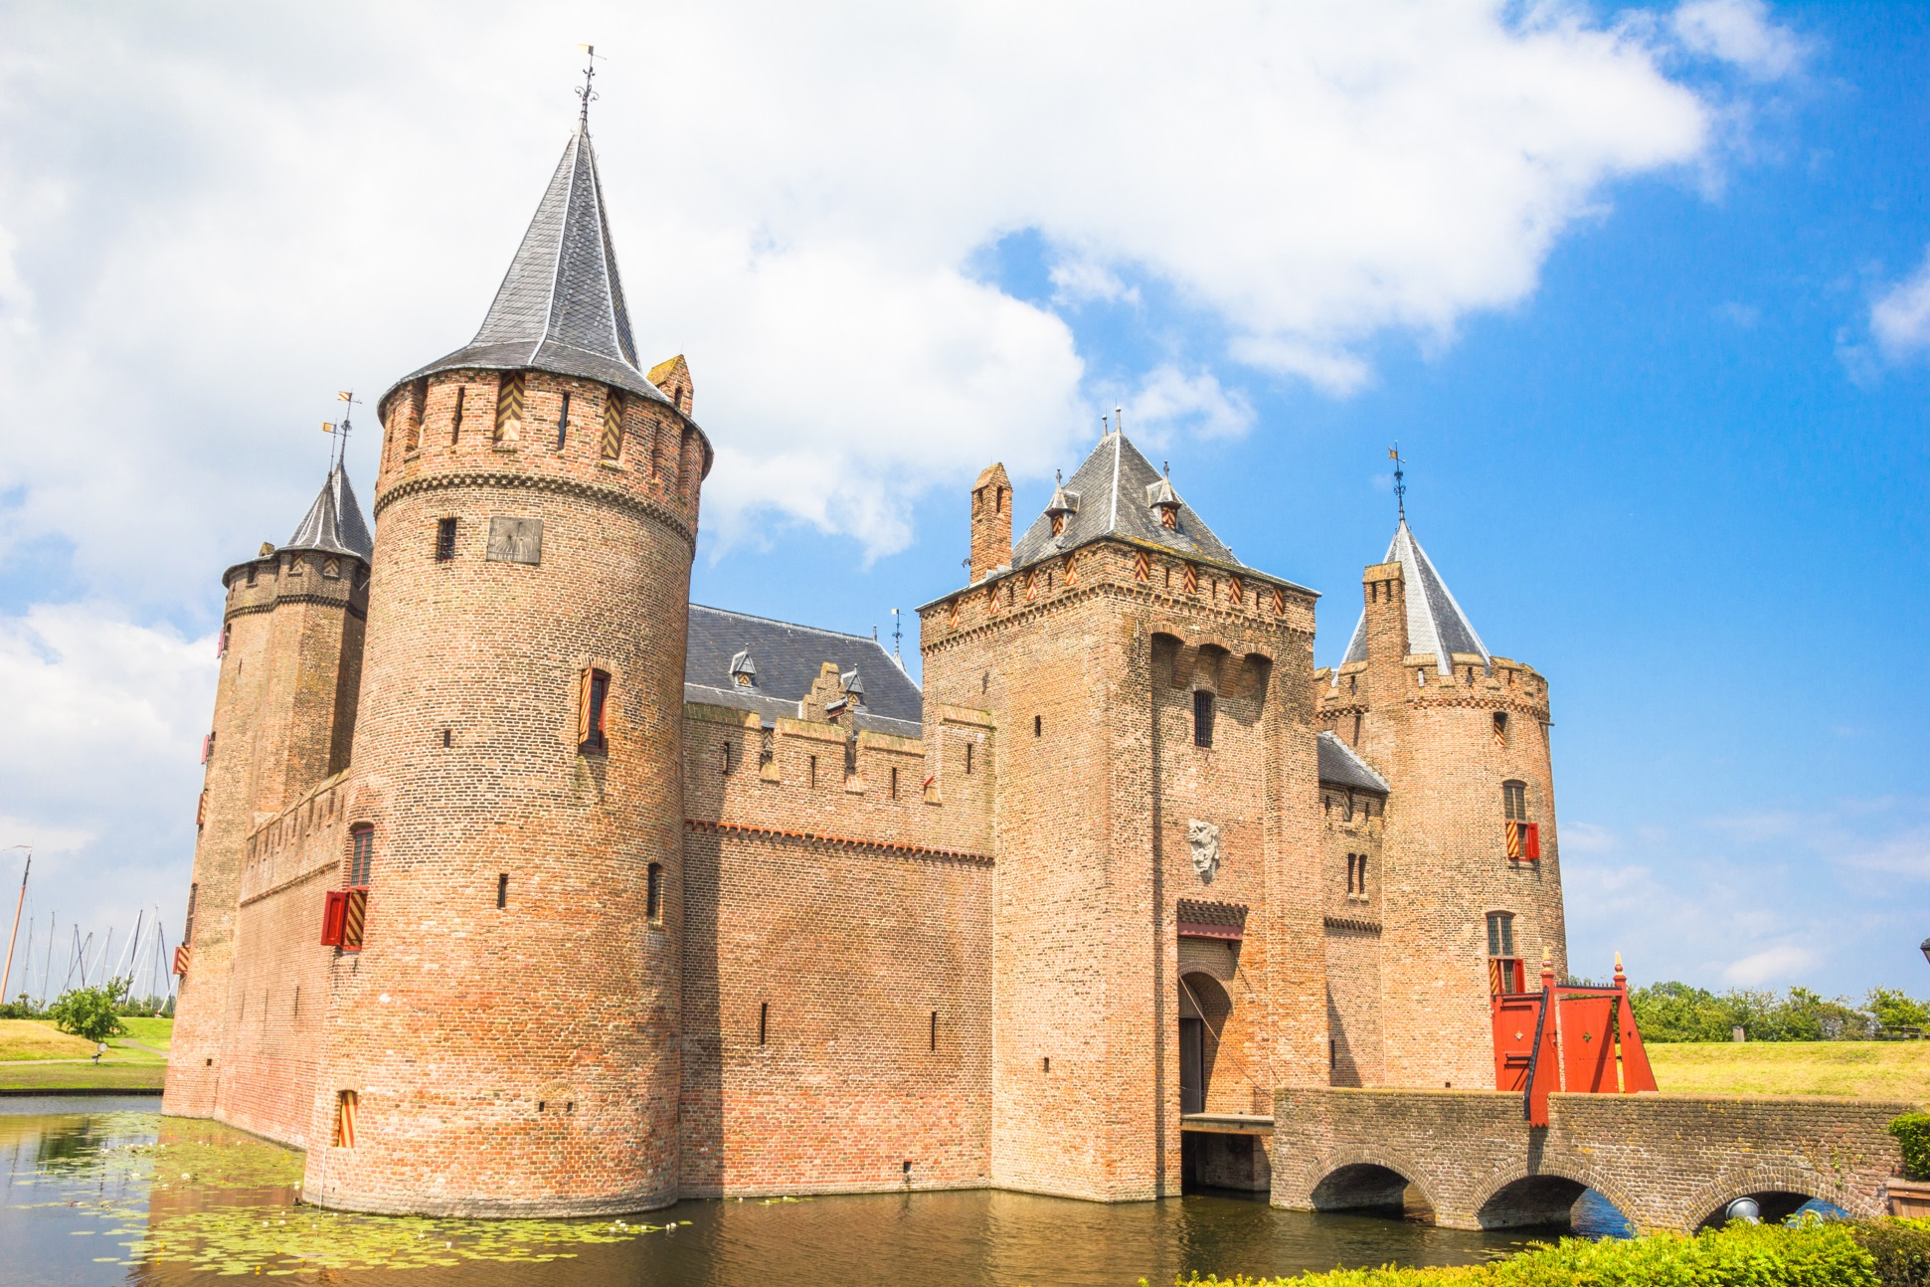
CASTLE

Slide 3
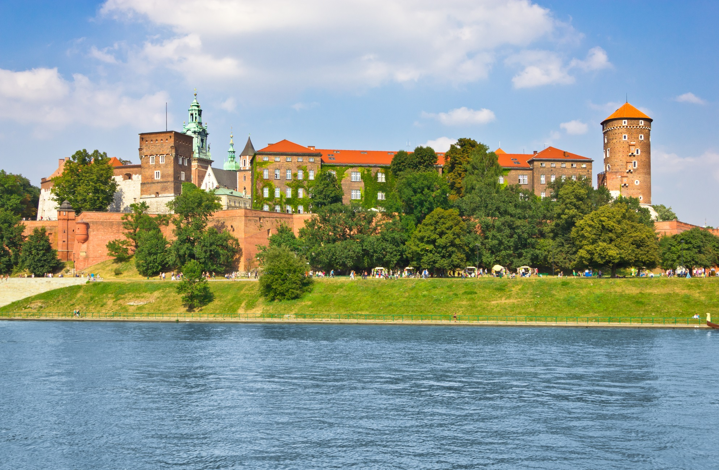
Wawel Royal Castle in Kraków

Slide 4
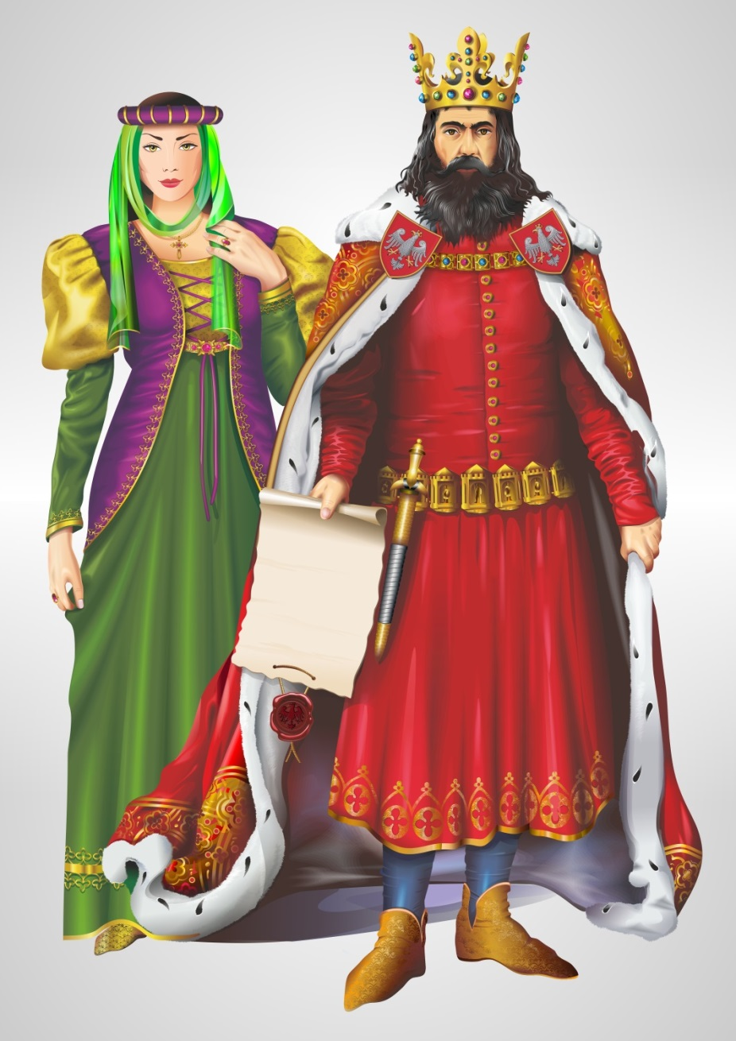
KING & QUEEN

Slide 5


CROWN & SCEPTER

Slide 6
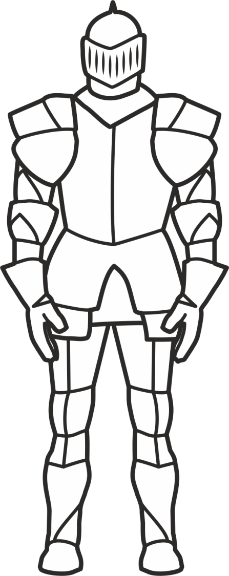
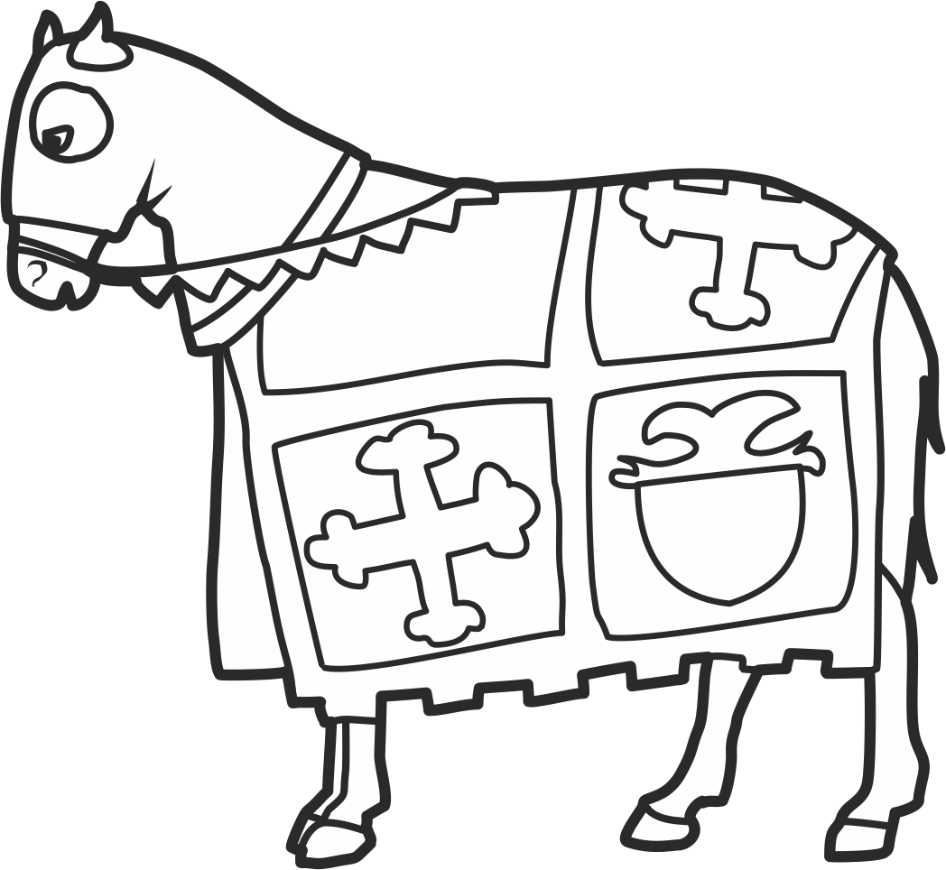
KNIGHT & HORSE

Slide 7


SHIELD & SWORD

Slide 8


BOW & ARROW

Slide 9
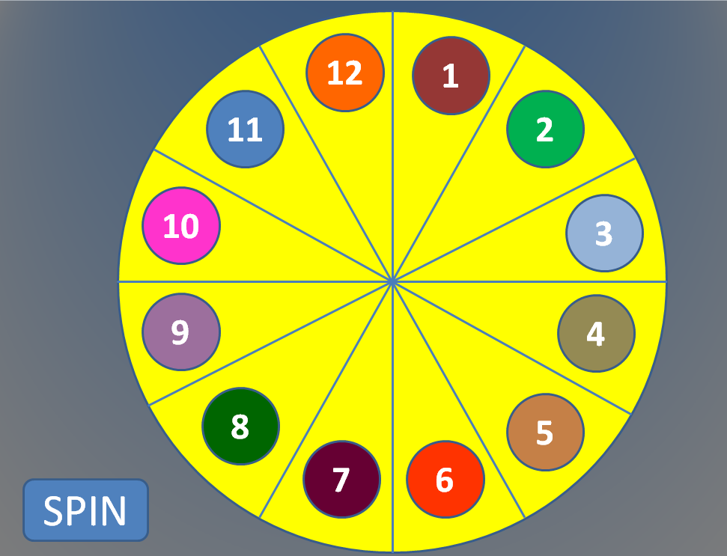
CASTLE
Wheel of fortune

Slide 10
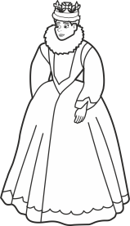
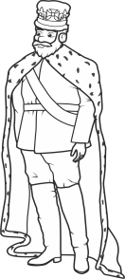







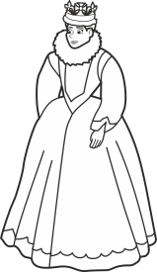
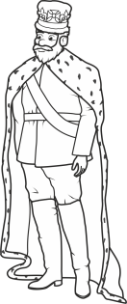
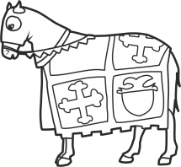
1
2
3
4
5
6
7
8
9
10
11
12

Slide 11
12
1
11
2
10
3
9
4
8
5
7
6

Slide 12
12
1
11
2
10
3
9
4
8
5
7
6
SPIN

Slide 13
12
1
11
2
10
3
9
4
8
5
7
6
SPIN

Slide 14
12
1
11
2
10
3
9
4
8
5
7
6
SPIN

Slide 15
12
1
11
2
10
3
9
4
8
5
7
6
SPIN

Slide 16
12
1
11
2
10
3
9
4
8
5
7
6
SPIN

Slide 17
12
1
11
2
10
3
9
4
8
5
7
6
SPIN

Slide 18
12
1
11
2
10
3
9
4
8
5
7
6
SPIN

Slide 19
12
1
11
2
10
3
9
4
8
5
7
6
SPIN

Slide 20
12
1
11
2
10
3
9
4
8
5
7
6
SPIN

Slide 21
12
1
11
2
10
3
9
4
8
5
7
6
SPIN

Slide 22
12
1
11
2
10
3
9
4
8
5
7
6
SPIN

Slide 23
12
1
11
2
10
3
9
4
8
5
7
6
SPIN

